Slide 1
分布式业务追踪系统

Slide 2
目 录
CONTENTS
背景
整体架构
日志采集
日志传输
日志处理
追踪数据存储

Slide 3
第一章节
背景

Slide 4
目标
追踪业务的处理环节，比如现在业务在哪个环节上
追踪业务处理环节的延时，比如根据业务在某个环节耗费的时间，监控业务链是否正常

Slide 5
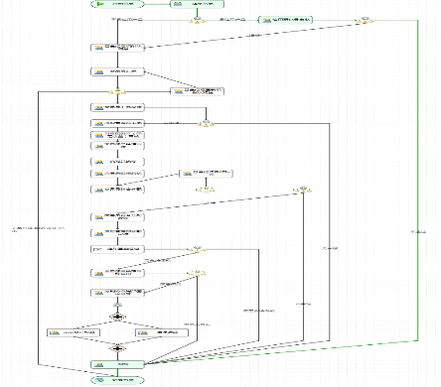
问题
复杂的业务链
分布式的计算服务
A
B
C
D
异构的应用环境
C++应用
Python应用
Java应用

Slide 6
解决方案
核心思想：最轻量侵入性追踪

Slide 7
第二章节
整体架构

Slide 8
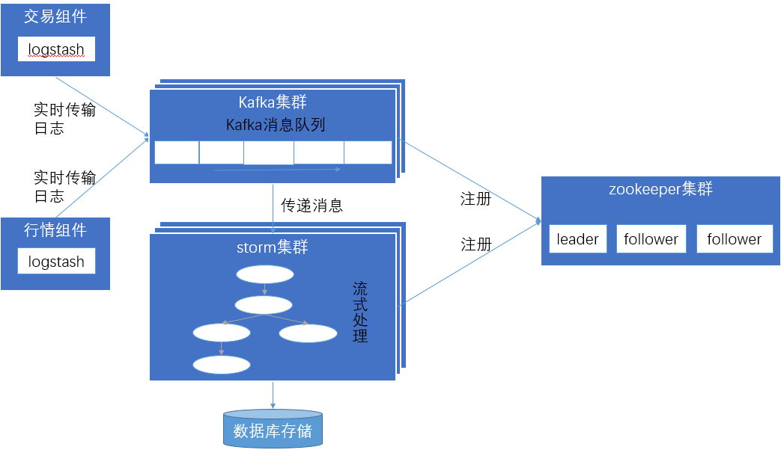
架构图
日志采集器实时采集应用系统日志
采集的日志写入kafka形成日志流
Storm从kafka中读取日志流进行实时处理，入库
分析系统处理，分析，显示追踪数据

Slide 9
第三章节
日志采集

Slide 10
flume
flume是一个分布式、可靠、和高可用的海量日志采集、聚合和传输的系统。支持在日志系统中定制各类数据发送方，用于收集数据;同时Flume提供对数据进行简单处理，并可将数据传给kafka消息队列等数据接收方
在我们的业务场景中，flume使用tail –f命令来实时监控日志，在实际开发过程中遇到如下几个问题：
1.使用tail –f命令监控日志延迟较高，从数据产生到入库需要3s的时间
2.因为tail –f命令默认取最新十行数据，所以重启flume会造成数据丢失
鉴于以上问题，改用logstash实现日志采集

Slide 11
logstash
使用logstash可有效避免flume开发过程中遇到的问题，数据产生到入库只需要1s左右的时间，并且logstash会保存上次监控到的行数，重启logstash会从上次监控到的行数开始继续读取数据，不会导致部分数据采集不到。
Logstash配置更加简单，只需修改jdk路径配置即可，flume需要自己手动配置链路，很复杂。
Logstash增加过滤器插件也非常方便，同时支持通配符和正则表达式
Logstash也有自己的缺陷，就是不保证数据的可靠性，传输过程中若系统故障会丢失数据，但在我们实际应用场景中，这种丢失是可以接受的。

Slide 12
第四章节
日志传输

Slide 13
Kafka
Kafka是一种高吞吐量的分布式发布订阅消息系统，且与flume和logstash能很好的集成。
Kafka将主题，偏移量，集群信息注册到zookeeper上，可以很方便的监控，且使用备份机制可以保证服务器宕机也不丢失任何已经提交的消息

Slide 14
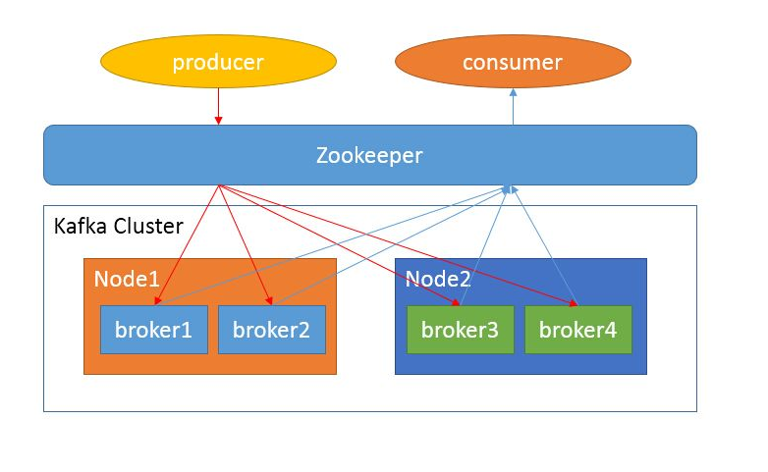
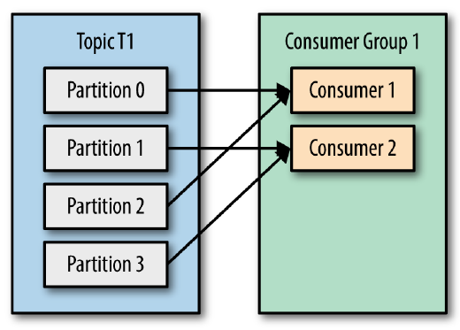
Kafka架构图

Slide 15
第五章节
日志处理

Slide 16
Storm
Apache Storm是一个分布式实时大数据处理系统。Storm设计用于在容错和水平可扩展方法中处理大量数据。它是一个流数据框架，具有最高的摄取率
Storm可以与kafka集成，实时从kafka中消费数据，并传入自己的拓扑分析处理，最后存储数据
Storm接收数据首先过滤掉无用的日志，然后筛选出error日志发送邮件，然后解析info日志json串部分，入库存储。

Slide 17
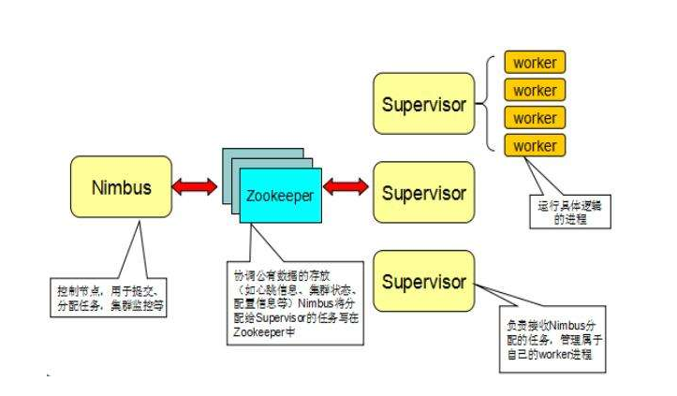
Storm架构图
Nimbus负责在集群里面发送代码，分配工作给机器，并且监控状态。全局只有一个。
Supervisor会监听分配给它那台机器的工作，根据需要启动/关闭工作进程Worker。每一个要运行Storm的机器上都要部署一个，并且，按照机器的配置设定上面分配的槽位数。Nimbus和Supervisor甚至实际运行的Worker都是把心跳保存在Zookeeper上的

Slide 18
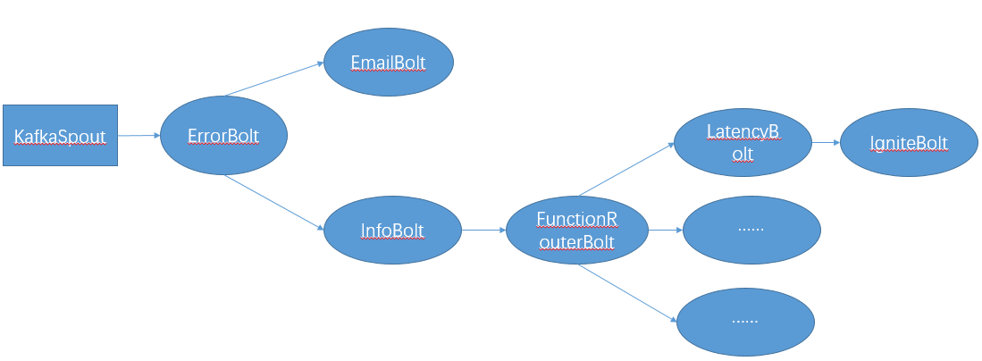
日志处理Topology
KafkaSpout:从kafka中接收数据
ErrorBolt：过滤日志数据，将error级别的日志发到EmailBolt，其他日志发往InfoBolt
InfoBolt:只留下info级别日志并取出日志中的json串传往下一个Bolt
EmailBolt:将错误日志发送邮件告警
FunctionRouterBolt:路由Bolt，根据交易类型发往不同的Bolt处理
latencyBolt:latency交易处理Bolt
igniteBolt:数据存储Bolt

Slide 19
第六章节
追踪数据存储

Slide 20
Ignite
开始使用oracle存储数据库，发现性能瓶颈有问题，storm入库线程设置64个能保证每秒入库1300条数据，与每秒处理2000条的目标有差距，而且因为数据有很强的实时性，当天的数据第二天就失去了意义，持久化数据就很浪费效率，所以改用ignite内存数据库
Ignite由于将数据存入内存中，免去了持久化的开销，可以每秒入库3000条，完美实现了目标，且ignite可以设置数据失效日期，不需手动清理数据。且ignite支持sql语句，开发代价很小。

Slide 21
Thanks

